Slide 1
Падащи камъни
Проект на Александър Банков

Slide 2
Цел на проекта
Да се направи играта падащи камъни на Arduino

Slide 3
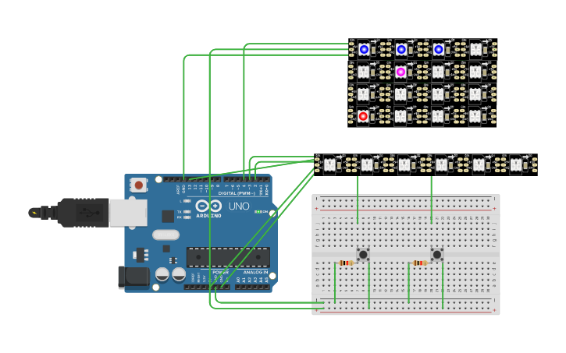
Устройство на хардуера

Slide 4
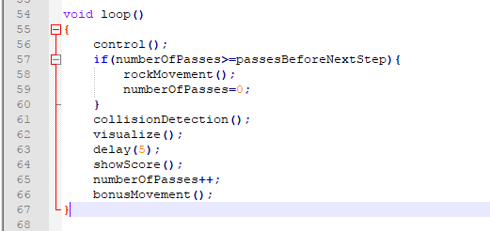
Устройство на софтуера

Slide 5
Демонстрация

Slide 6
Въпроси?

